Slide 1
Краевое государственное бюджетное учреждение социального обслуживания «Комплексный центр социального обслуживания «Краснотуранский»
«Серебряное» волнтерство
как форма занятости
граждан пожилого возраста»
с. Краснотуранск
2023г.

Slide 2
Волонтерская деятельность - это деятельность осуществляемая добровольно на благо общества и решение социальных задач на основе свободного волеизъявления, без намерения извлечь финансовую выгоду.
Волонтер – это гражданин, который на добровольной основе участвует в организации и проведении волонтерской деятельности без расчета на денежное вознаграждение.

Slide 3
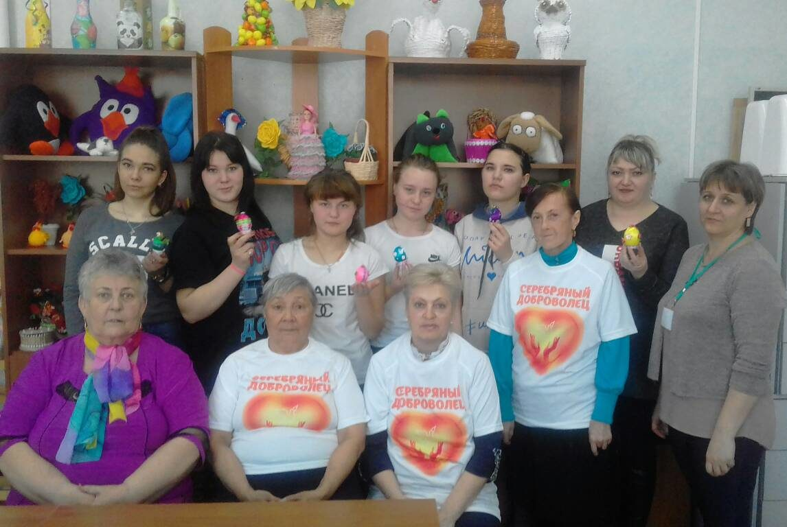
Волонтеры серебряного возраста – это граждане в возрасте от 55 лет и старше, добровольно и безвозмездно участвующие в деятельности, направленной на решение актуальных социальных, культурных, экономических и других проблем, возникших в обществе.

Slide 4
Самореализация
Раскрытие потенциала
Поддержка
Уверенность
Уважение
Зачем?
Улучшение качества жизни

Slide 5
«Серебряный волонтер - наставник, партнер, друг»
Практика предполагает предоставление социальных услуг с привлечением серебряных волонтеров из числа людей старшего возраста, занимающих активную гражданскую позицию, имеющих ценный опыт и желание безвозмездно им поделиться.
Практика «Серебряный» волонтер - наставник, партнер, друг» действует на базе КГБУ СО «КЦСОН «Краснотуранский» с 2015 года. Практика долгосрочная.

Slide 6
Актуальность программы
Изменение социального статуса пожилого человека, прежде всего, отрицательно влияет на психическое и эмоциональное состояние, снижает адаптацию к изменениям окружающей среды. С течением времени меняется и сам образ жизни, распорядок дня, круг общения значительно сужается, увеличивается объем свободного времени, требующий заполнения его полезной, содержательной деятельностью.
Потребности граждан пожилого возраста:
потребность в общении и социализации;
стремление быть полезным другим людям;
потребность найти применение своему богатому профессиональному и житейскому опыту.
Удовлетворение этих основных потребностей пожилых людей является ключевым для их благополучия и улучшения качества их жизни, что в свою очередь и позволяет направление «серебряное» волонтерство.

Slide 7
Цель: продление социальной активности граждан пожилого возраста посредством вовлечения в волонтерскую деятельность.
Задачи:
способствовать развитию «серебряного» добровольчества среди граждан старшего возраста;
организовать системную и эффективную работу «серебряных» волонтёров по оказанию социальной помощи нуждающимся категориям населения Краснотуранского района;
создать условия для самореализации граждан пожилого возраста с учетом их потребностей и интересов;
осуществлять анализ эффективности деятельности волонтёров серебряного возраста.

Slide 8
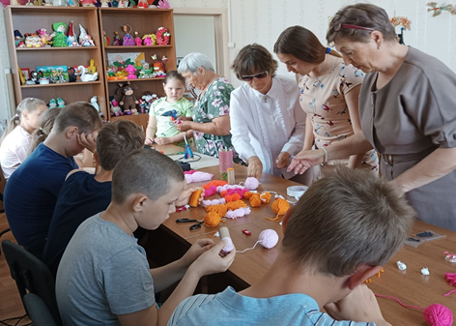
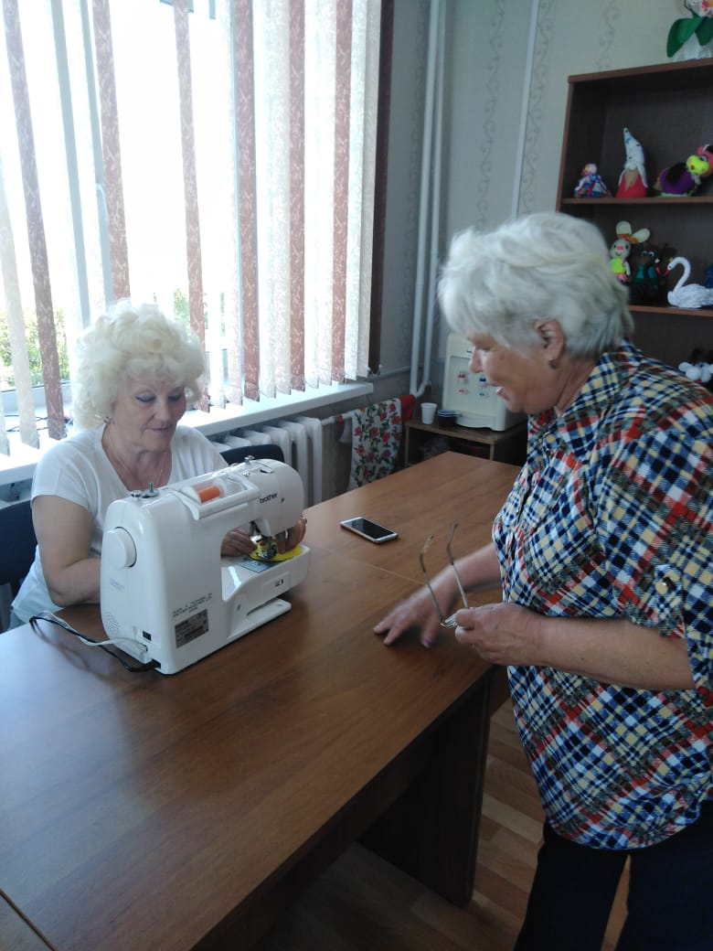
«Серебряные» волонтеры для кого?
граждане пожилого возраста, в том числе инвалиды и их ближайшее окружение;
дети с ограниченными возможностями, в том числе дети-инвалиды;
инвалиды и граждане пожилого возраста с ментальными и когнитивными нарушениями.

Slide 9
Основные направления деятельности «серебряных» волонтеров
«Школа родственного ухода»: советы из личного опыта

Slide 10
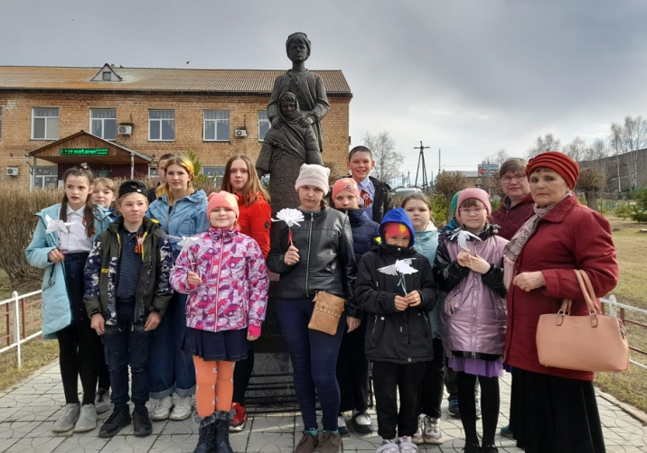
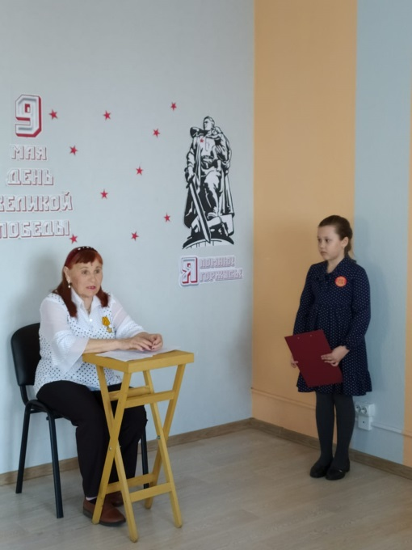
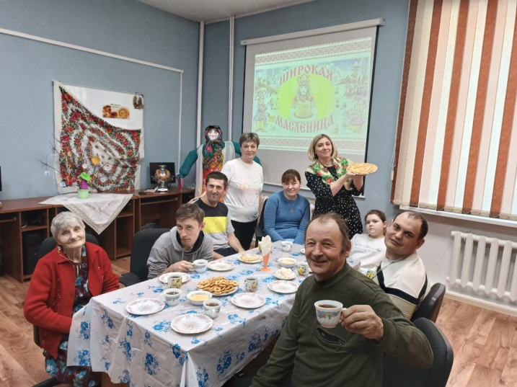
Основные направления деятельности «серебряных» волонтеров
Социокультурные мероприятия, праздничные и концертные программы

Slide 11
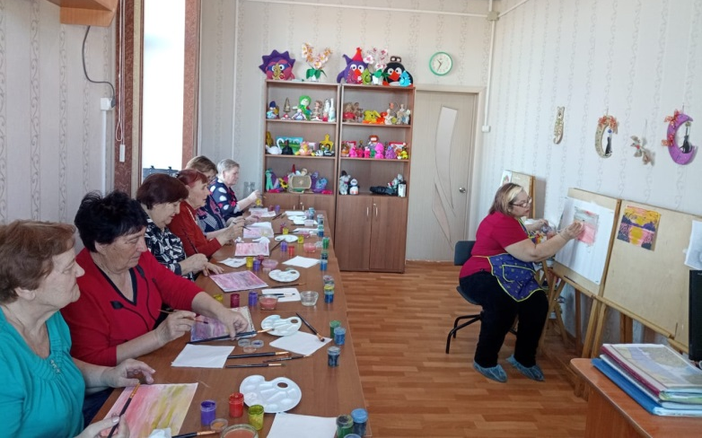
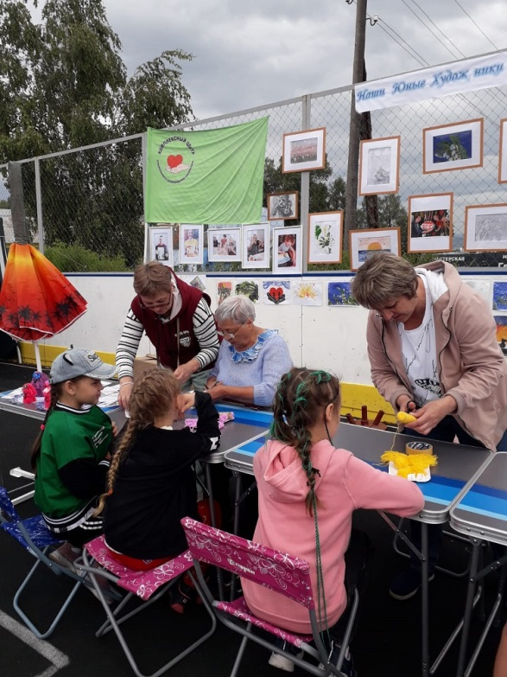
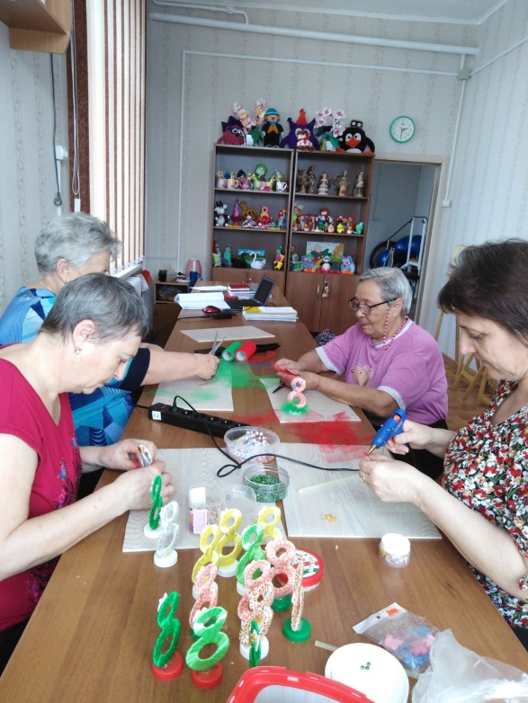
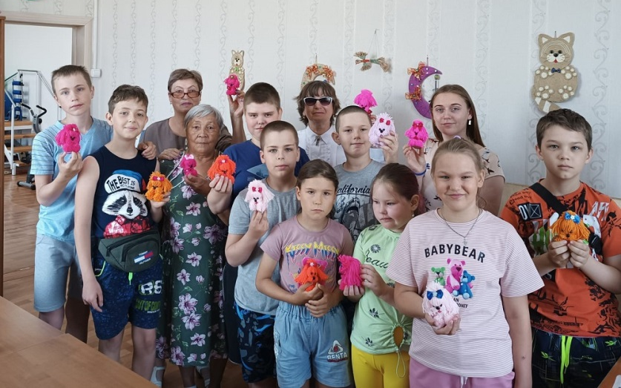
Основные направления деятельности «серебряных» волонтеров
«Я умею – научу другого»: творческие мастер-классы

Slide 12
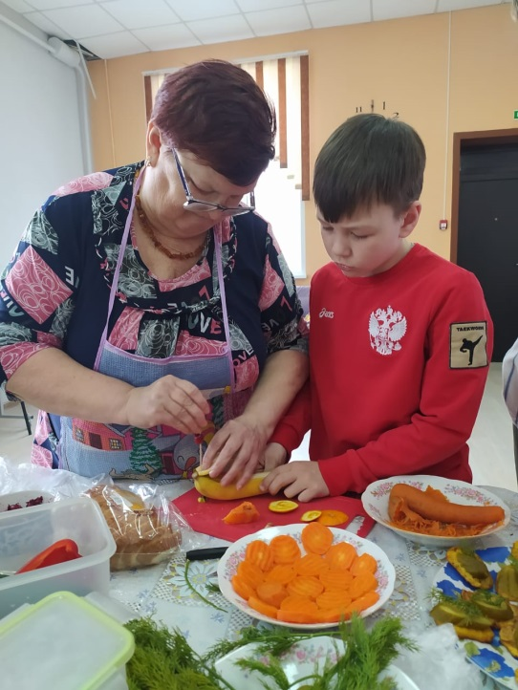
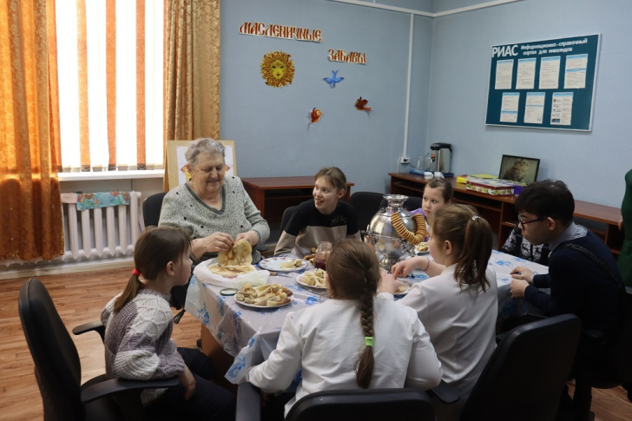
Основные направления деятельности «серебряных» волонтеров
Занятия из цикла «Вкусные истории»

Slide 13
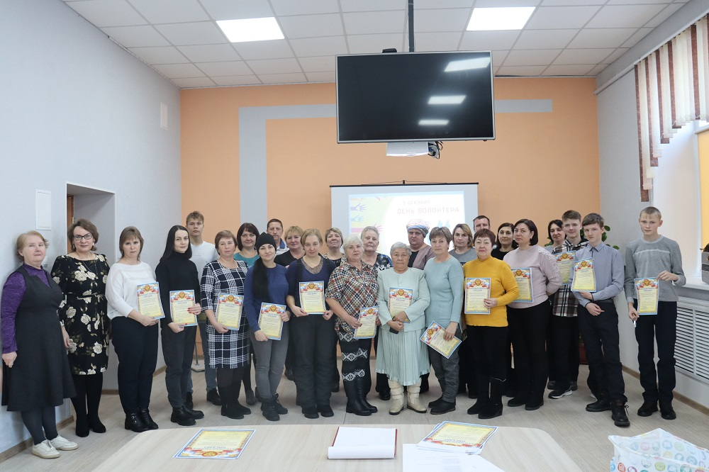
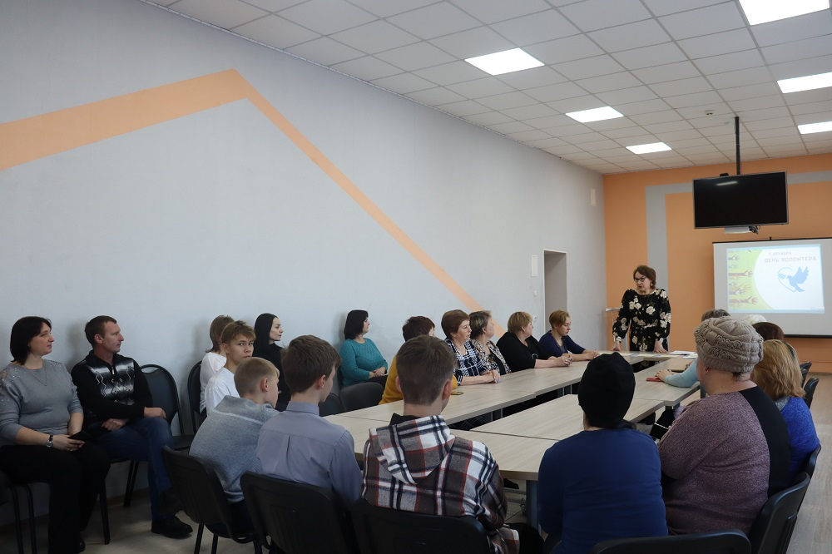
День волонтеров
в КГБУ СО «КЦСОН «Краснотуранский»
2022 год

Slide 14
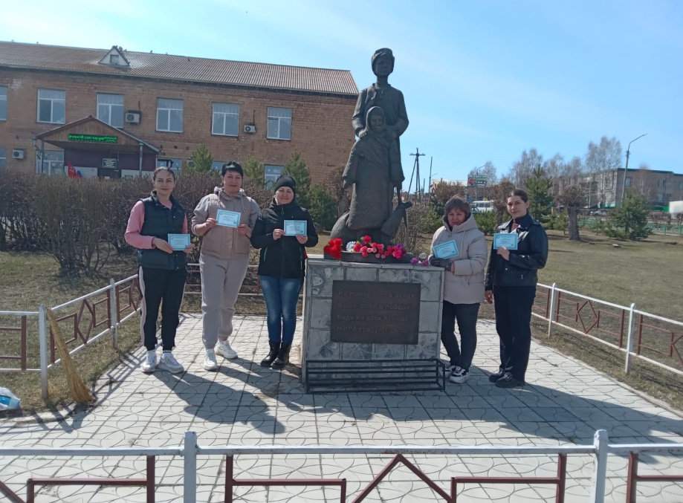
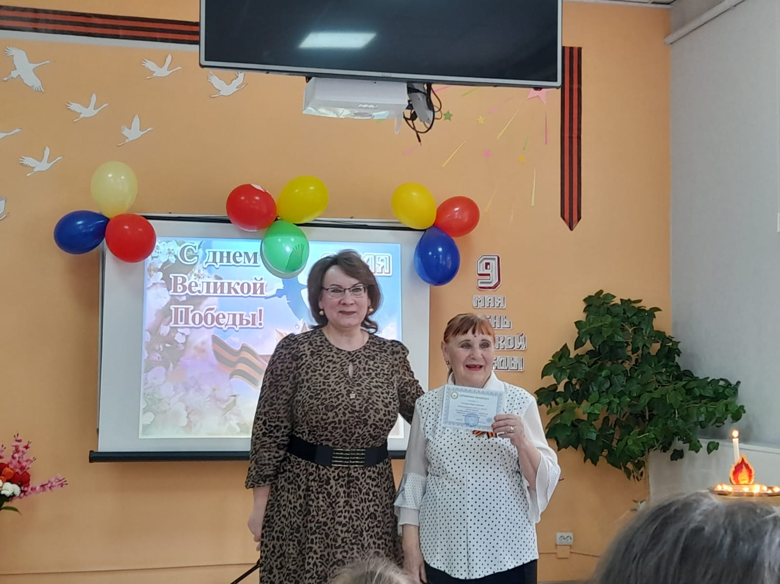
Вручение сертификатов волонтера

Slide 15
Безусловно, практика «Серебряный» волонтер - наставник, партнер, друг» является весьма эффективной, способствуя преодолению замкнутости, одиночества. В выигрыше остаются все: добровольческая деятельность мотивирует «серебряных» волонтеров к социальной активности, реализует их внутренний потенциал, получатели социальных услуг имеют возможность повысить качество своей жизни, сотрудники – получают надежных помощников, для которых работа и досуг становятся единым целым.
Результаты:
На сегодняшний день привлечено 21 «серебряный» волонтер.
Ежегодно наблюдается увеличение количества волонтеров. С
2022 года прирост составляет 8 человек.
За 9 месяцев 2023 года с привлечением «серебряных» волонтеров организовано 14 мероприятий.

